Slide 1
INLEIDING TOT PROGRAMMEREN
SELECTIES (DEEL 1)

Slide 2
BOUWSTENEN
Elk programma is een combinatie van volgende bouwstenen:
Sequenties
Selecties
Iteraties
Methodes

Slide 3
SOORTEN
Deel 1:
Enkelvoudige selectie
Eénzijdige selectie
Meervoudige selectie (else if)
Deel 2:
Geneste selectie
Samengestelde selectie
Meervoudige selectie

Slide 4
ENKELVOUDIGE SELECTIE: SYNTAX
if(voorwaarde)
{
//Uitvoeren taken
}
else
{
//Uitvoeren alternatieve taken
}

Slide 5
VOORWAARDE
Bestaat uit 3 delen:
Variabele die moet gecontroleerd worden
Vergelijkingsoperator
Variabele of constante waaraan moet voldaan worden
Voorbeeld: postcode == "2500"
Deel 1 ⇒ postcode (variabele)
Deel 2 ⇒ == (vergelijkingsoperator)
Deel 3 ⇒ "2500" (variabele of constante)

Slide 6
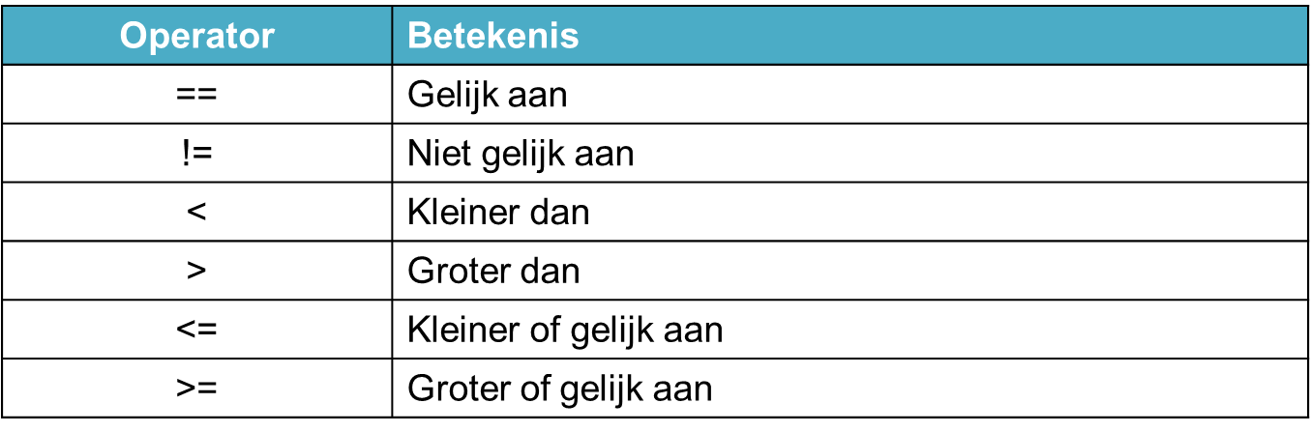
VERGELIJKINGSOPERATOREN

Slide 7
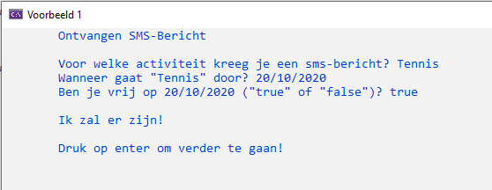
ENKELE HANDIGE PRINTCODES
"\t": stuurt één tab naar het scherm
"\n": stuurt een enter naar het scherm
"\"": stuurt één “ naar het scherm om een aanhalingsteken effectief af te drukken

Slide 8
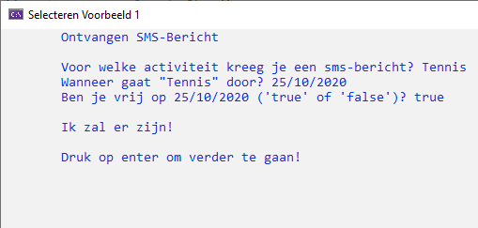
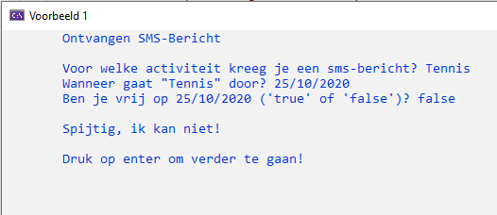
VOORBEELD 1

Slide 9
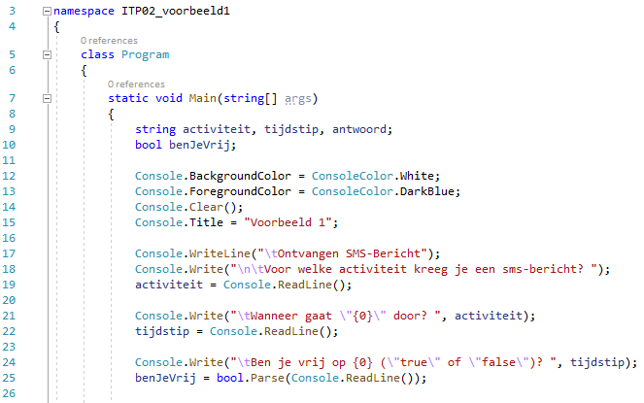
VOORBEELD 1

Slide 10
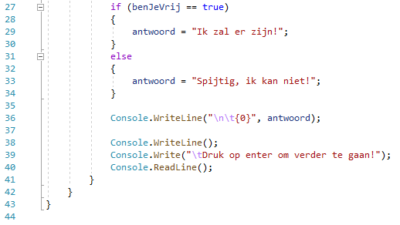
VOORBEELD 1

Slide 11
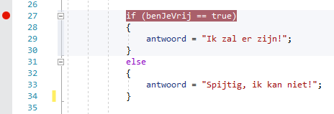
DEBUGGEN VAN JE PROGRAMMA
Plaats een breekpunt of breakpoint vooraan in de grijze zone voor de gewenste instructie

Slide 12
DEBUGGEN VAN JE PROGRAMMA
Start het programma of druk op F5
Het programma verloopt normaal tot breekpunt

Slide 13
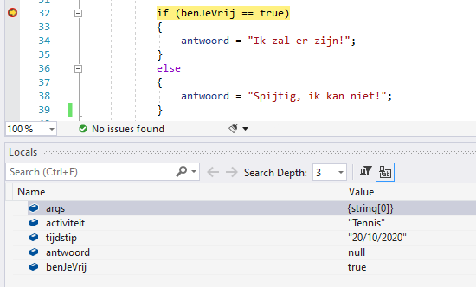
DEBUGGEN VAN JE PROGRAMMA

Slide 14
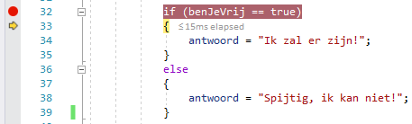
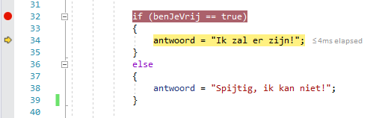
DEBUGGEN VAN JE PROGRAMMA
F11
F11

Slide 15
DEBUGGEN VAN JE PROGRAMMA
F11
Voert aangeduide instructie (= geel) uit
Inhoud van lokale variabele bekijken
Breekpunt aanduiden | F5 | Debug | Windows | Locals
Inhoud van de actieve variabele bekijken
Breekpunt aanduiden | F5 | Debug | Windows | Autos

Slide 16
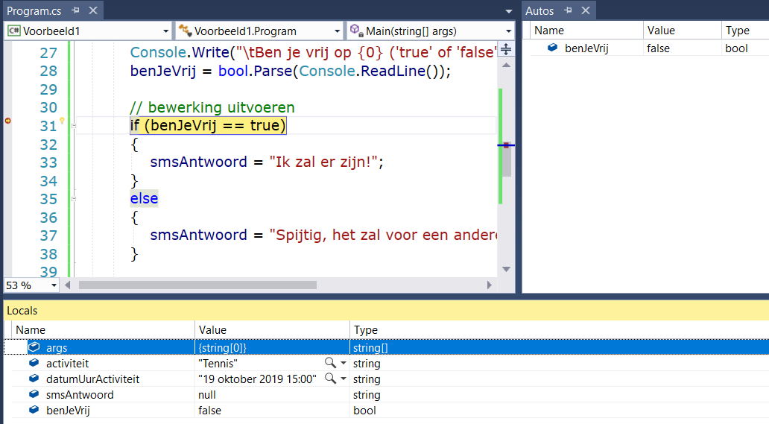
DEBUGGEN VAN JE PROGRAMMA

Slide 17
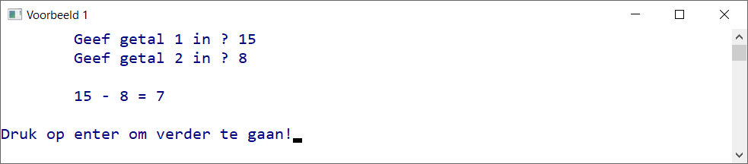
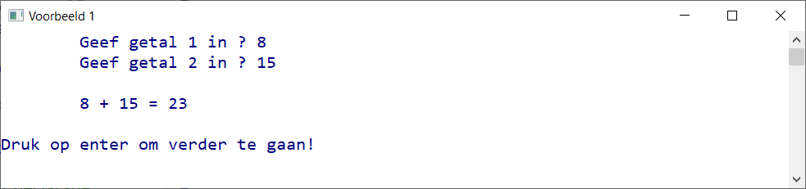
VOORBEELD 2

Slide 18
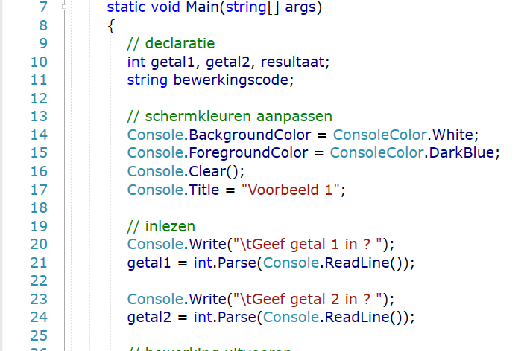
VOORBEELD 2

Slide 19
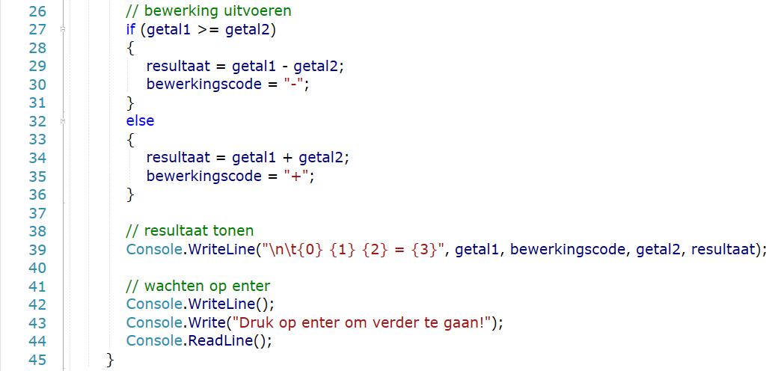
VOORBEELD 2
Efficiënt programmeren:
Slechts één WriteLine() commando gebruiken

Slide 20
EÉNZIJDIGE SELECTIE: SYNTAX
if(voorwaarde)
{
//Uitvoeren taken
}
if(!voorwaarde)
{
//Uitvoeren taken
}

Slide 21
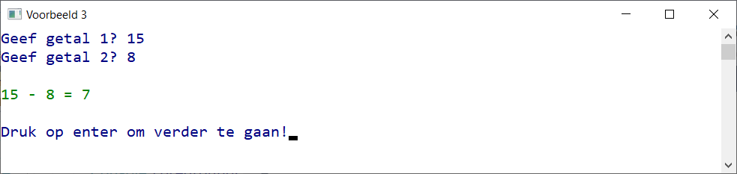
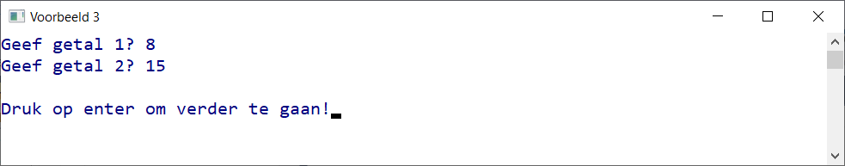
VOORBEELD 3

Slide 22
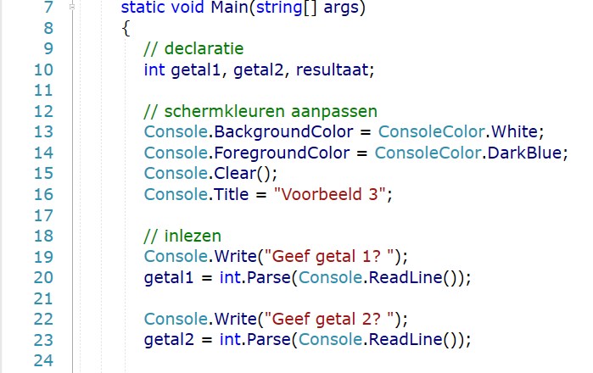
VOORBEELD 3

Slide 23
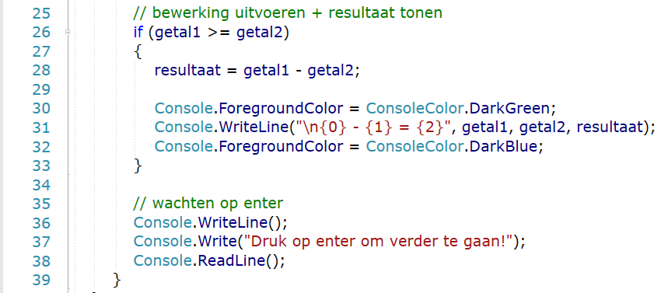
VOORBEELD 3

Slide 24
MEERVOUDIGE SELECTIE (ELSE IF): SYNTAX
if(voorwaarde)
{
//Uitvoeren taken
}
else if(voorwaarde2)
{
//Uitvoeren alternatieve taken
}
else
{
//Uitvoeren alternatieve taken
}

Slide 25
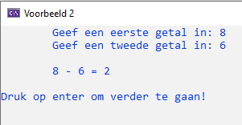
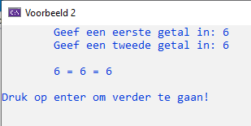
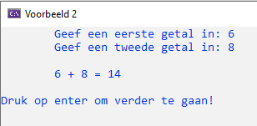
VOORBEELD 4

Slide 26
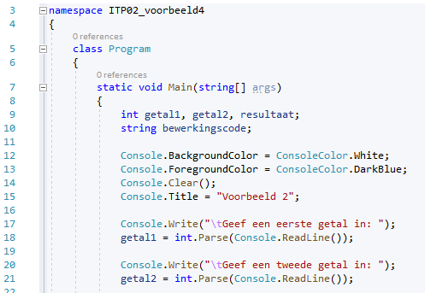
VOORBEELD 4

Slide 27
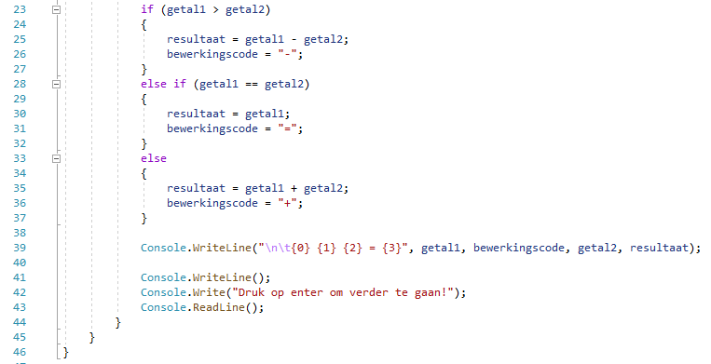
VOORBEELD 4

Slide 28
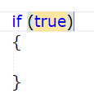
HANDIGE TIP:
Om snel accolades bij een if te bekomen typ if en druk 2x op de tab-toets
Pas true aan naar de gewenste voorwaarde
Type else of else if onder } en druk 2x op tab-toets

Slide 29

OEFENINGEN

